Slide 1
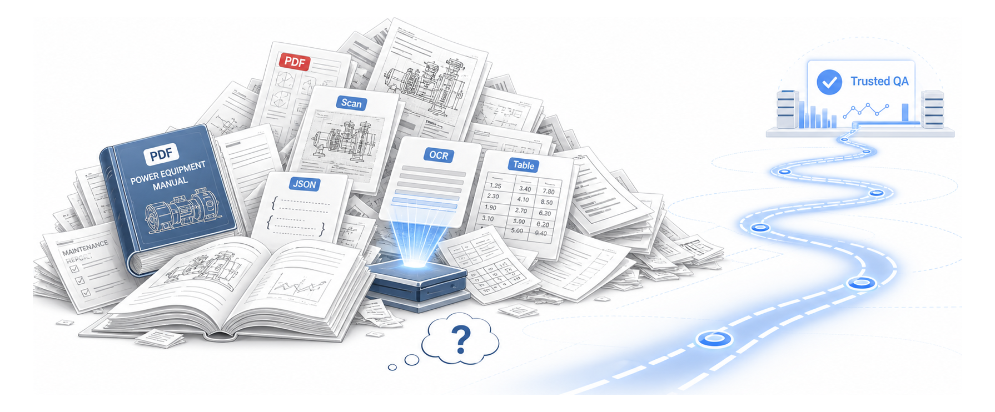
PowerRAG
面向动力装备资料的
可信问答与评测平台
RAG 检索问答
GraphRAG 关系推理
社区摘要综合
综合问题回答
Notes:
开场直接讲问题：动力装备资料不是干净文本，也不是一道普通问答题。
PowerRAG 是项目总名；RAG、GraphRAG、社区摘要和全局综合评估是内部能力模块。

Slide 2
汇报主线
阶段
核心问题
重点功能
效果
资料入口
各种文件能否统一进入系统？
格式识别、OCR 转换、扫描版处理
异构资料进入同一数据管线
证据构建
资料进入系统后，如何变成可引用的证据？
清洗、分块、标题/页码保留、向量库入库
从厚资料变成带来源的证据块
检索问答
用户提问时，证据到底怎么被找出来？
query routing、keyword、BM25\dense、hybrid RRF、
用同一批问题比较 baseline
图谱综合
单段证据不够时，如何做关系追踪和综合？
实体关系抽取（三元组）、Graph、社区摘要
回答跨文档关系和全局问题
评测闭环
怎么证明系统不是只会演示？
评测集、失败归因优化系统化
从能打开变成能评分、能优化
Notes:
这一页用表格建立汇报节奏：每一行都回答为什么做、做了什么、最后能展示什么。

Slide 3
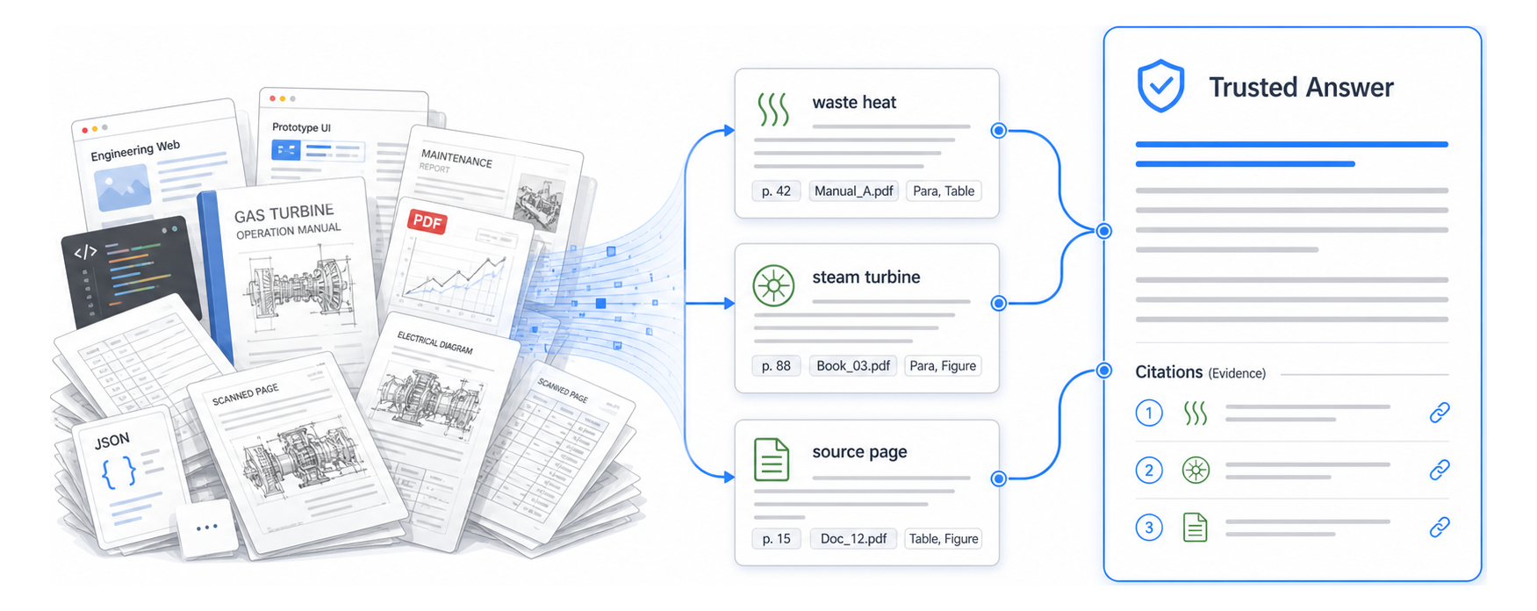
初心是把资料变成可信答案
Notes:
举联合循环效率更高这个例子。
正确答案要能回到余热利用、蒸汽轮机、能量梯级利用等证据。

Slide 4
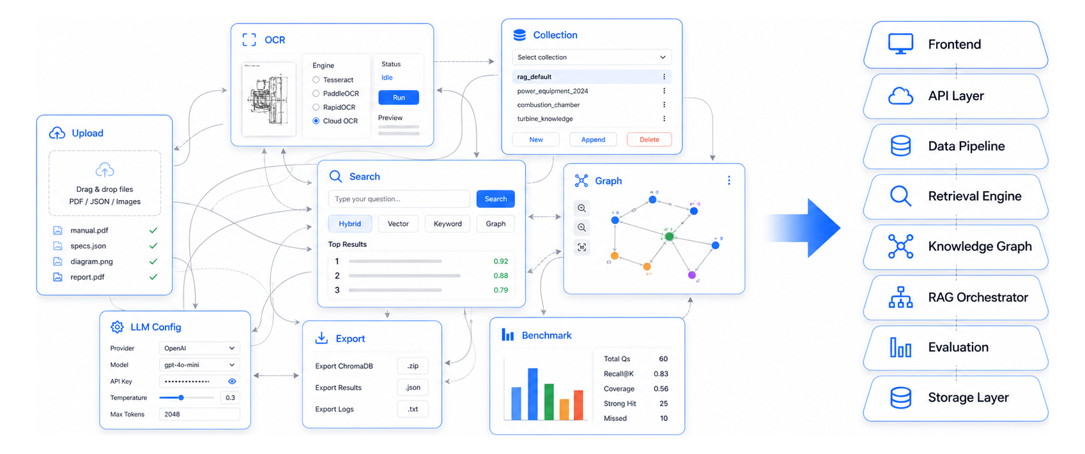
第一阶段先让工作台跑起来
Notes:
承认早期是从页面和入口做起。
关键转折：发现功能堆叠不能证明可信，必须回到数据、检索、评测。

Slide 5
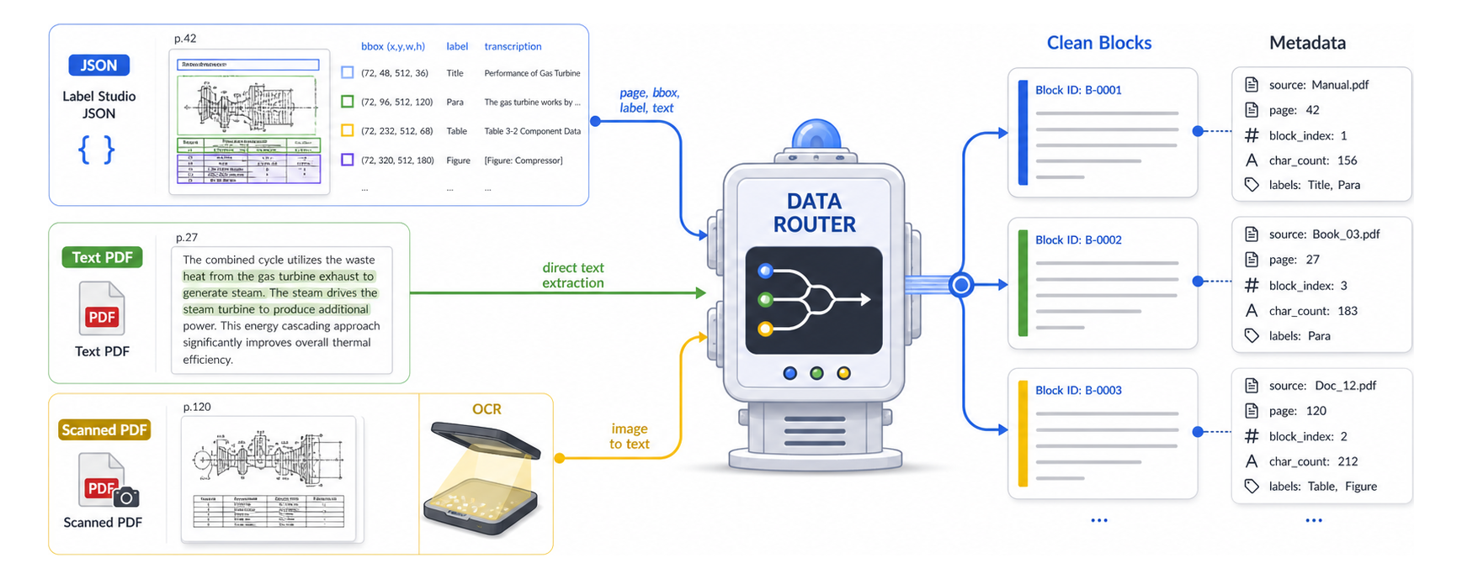
不同资料需要走不同通道
动力装备知识库：燃气轮机教材、维修报告、扫描页和 JSON 标注要分流处理。
Notes:
JSON 有结构，PDF 有文字层差异，扫描件必须 OCR。
metadata、page、source 是后面证据引用的基础。

Slide 6
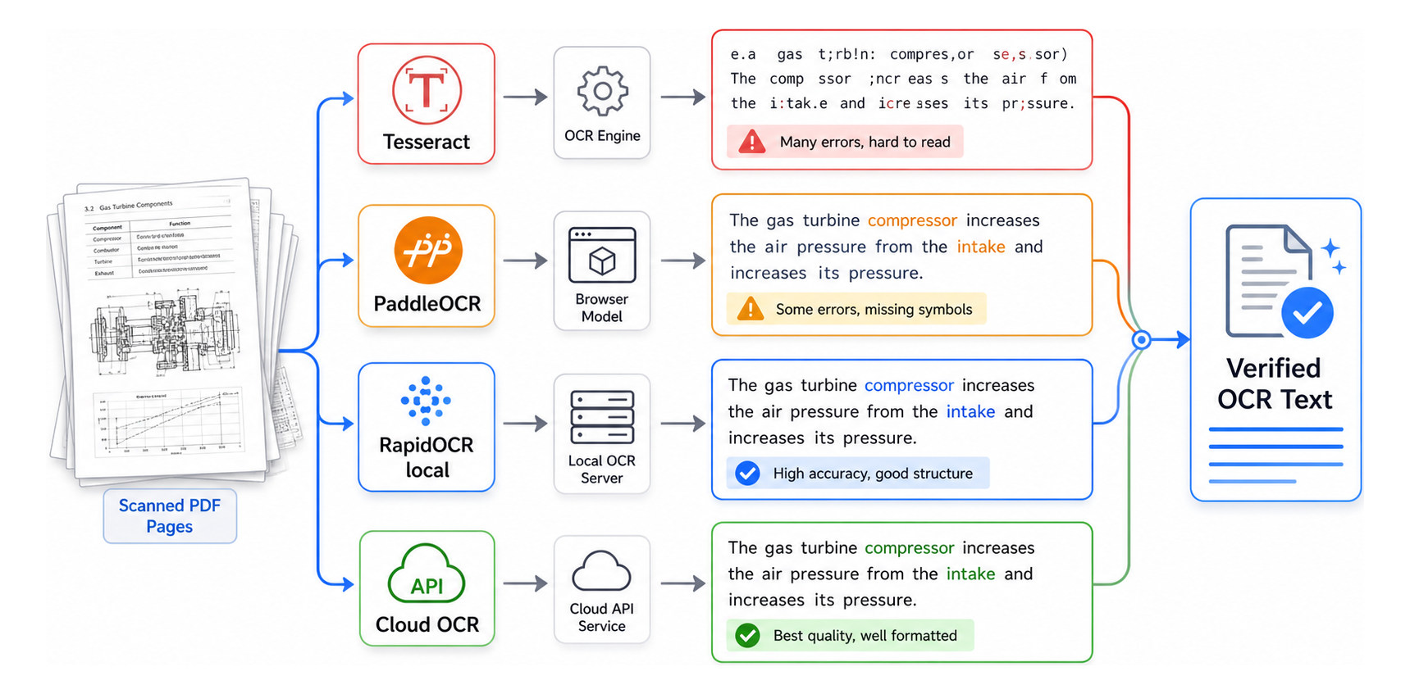
真实资料没有那么干净
中文扫描件质量决定了后面检索和答案的上限。
OCR 结果不是临时文本，后续检索、图谱三元组和评测批注都要回到页码与风险标注。
Notes:
讲 Tesseract、PaddleOCR、RapidOCR、云 OCR 等路线试错。
强调 OCR 不是边角功能，它决定扫描资料是否真正进入 RAG。

Slide 7
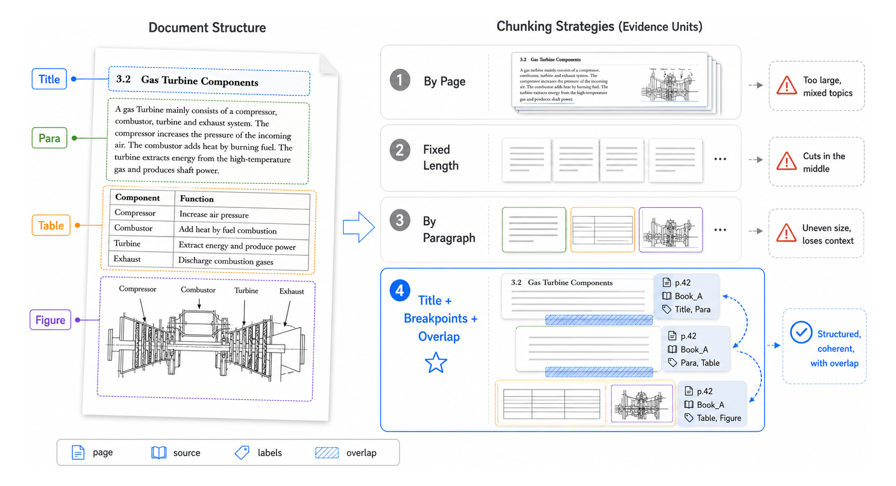
把厚资料切成可检索证据
Chunk 不是随便切字数，要保留标题、页码、来源和上下文。
Notes:
讲 chunk size、overlap、页码和标题触发。
重点：证据单元质量影响召回，也影响答案可追溯。

Slide 8
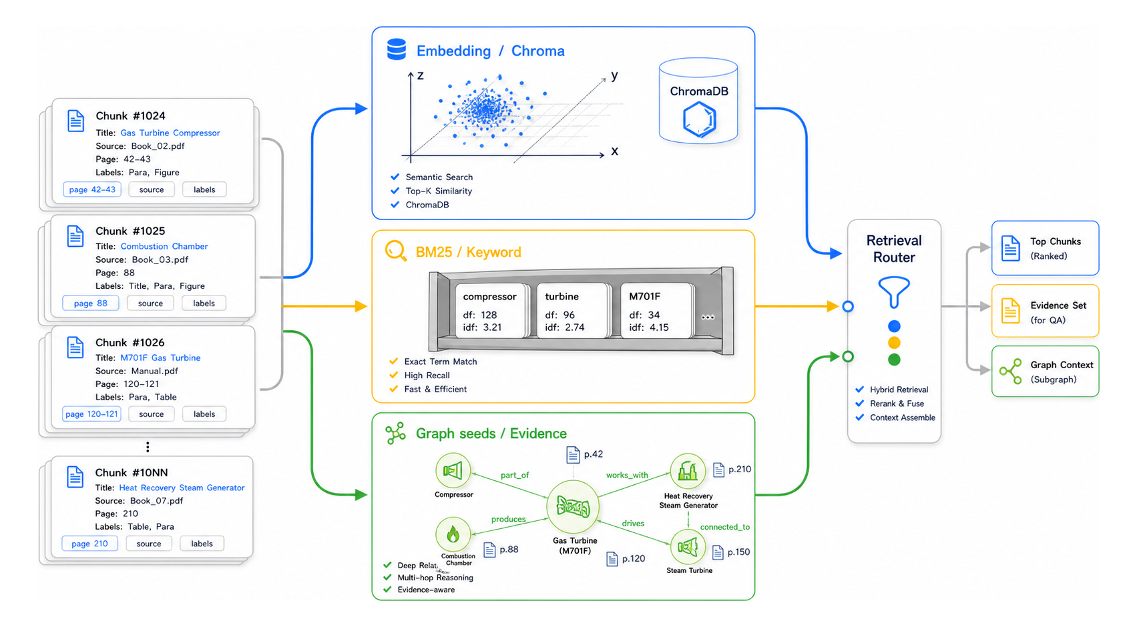
证据进入向量、关键词和图谱空间
向量不是二维箭头，而是 embedding 给 chunk 的高维语义坐标；BM25 保留精确术语，Chroma 管理召回。
Notes:
向量和平时课本上的二维/三维向量不一样：它通常是几百到上千维的语义坐标，每一维不是人工命名的“温度/压力/功率”，而是模型训练出来的隐含语义特征。
ChromaDB 负责保存 chunk、embedding 和 metadata；BM25/keyword 负责强术语召回；Graph seeds 为后面的实体关系检索做入口。
强调这是为了让证据能被不同类型问题找到，而不是只把资料存进数据库。

Slide 9
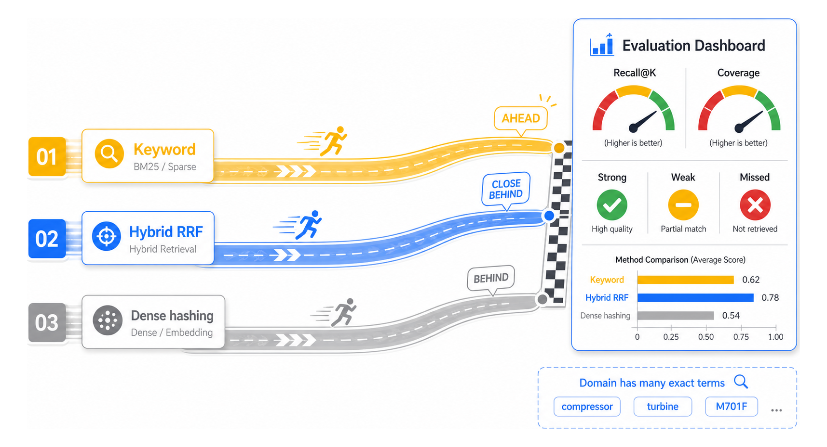
检索不是越复杂越好
同一批问题比较 keyword / dense / hybrid，比主观演示更可靠。
Notes:
讲 keyword 0.833、hybrid_rrf 0.817、dense_hashing 0.583。
高分点：不盲目相信复杂方法，而是看评测数据。

Slide 10
三种召回不是排队冲线
这页替换掉重复图，专门讲为什么 keyword 高、dense 低、hybrid 接近，以及下一步怎么改。
方法
来源
适合的问题
这轮结果
修正动作
Keyword / BM25
词项匹配
设备型号、故障名、强术语明确
0.833
保留为强召回入口
Dense / Embedding
语义向量
同义表达、隐含语义、跨句理解
0.583
换正式 embedding，并接 reranker
Hybrid / RRF
排序融合
术语和语义同时存在的问题
0.817
做 query routing，不能盲目全融合
所以动力装备资料里大量问题带有明确术语，“最复杂的方法”不一定最高分。下一步应该先判断问题类型，再选择 keyword、dense、hybrid 或 GraphRAG。
Notes:
解释为什么 keyword 反而强：设备名、故障名、部件名、工况术语非常明确，词项重合本身就是很强的信号。
dense 不是没价值，而是当前 embedding / hashing 路线还不适合这些强术语问题；它适合未来处理同义表达和跨句语义。
hybrid 接近但没稳定超过，所以后续不是盲目融合，而是做 query routing 和 reranker。

Slide 11
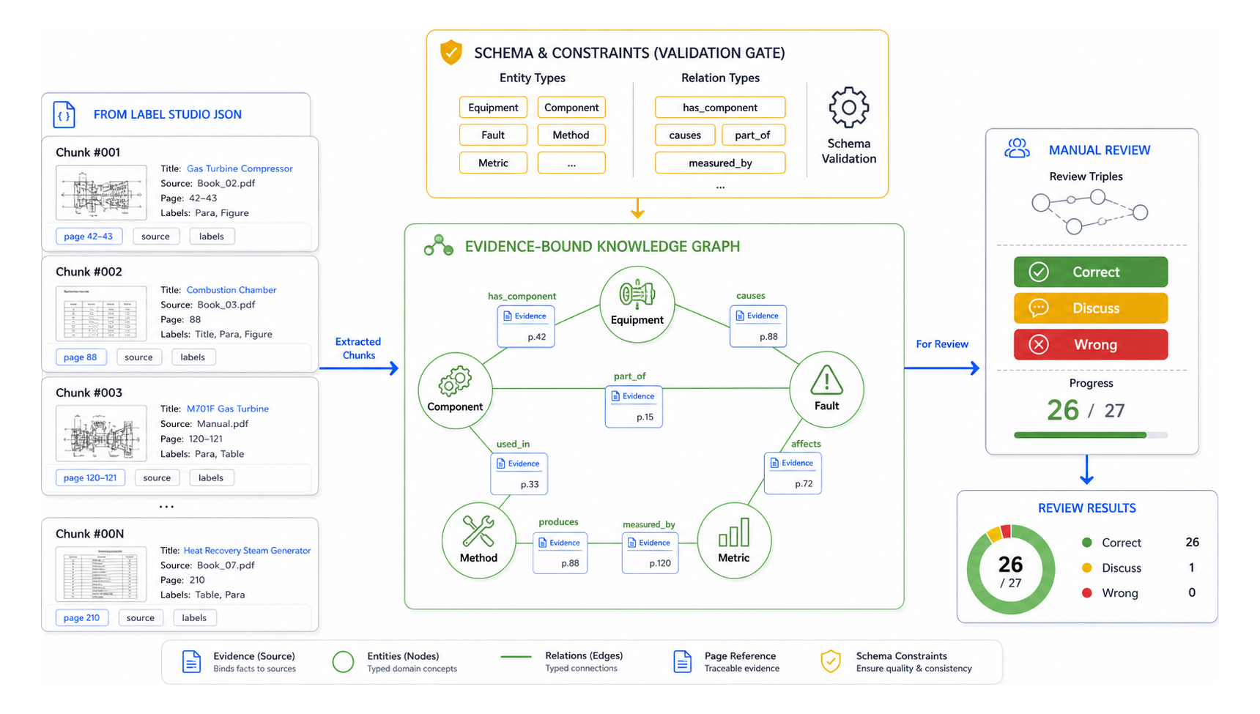
GraphRAG 把文本连接成实体关系
图谱不是展示装饰，而是为关系型问题准备证据结构。
这里的节点是压气机、燃烧室、涡轮、余热锅炉等对象；边连接故障、工况、指标和证据页。
Notes:
讲文本块、triples、人工判断、evidence 绑定。
不要说 GraphRAG 已全面超过普通 RAG。

Slide 12
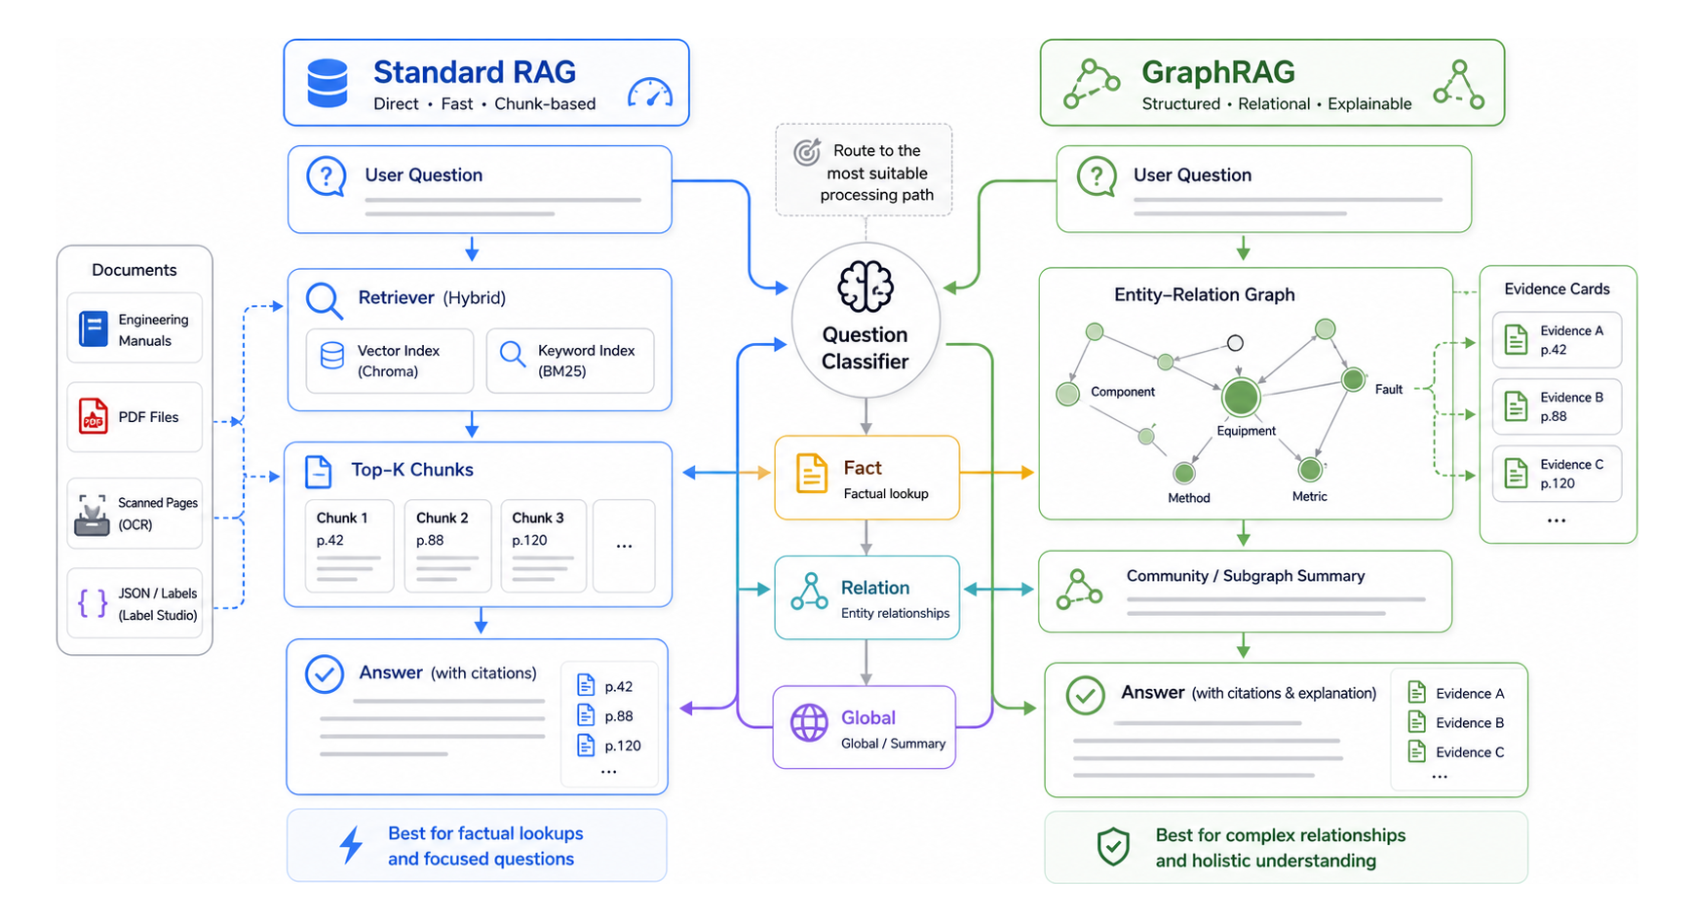
GraphRAG不是替代所有RAG的万能路线
具体功能是事实检索、关系追踪、社区摘要和全局综合，按问题类型选择路线。
它服务的是动力装备知识库里的部件、故障、工况和维修动作，不是泛泛展示一张图。
Notes:
稳住边界：GraphRAG 是增强路线，不是万能替代。
这会显得项目更真实、更可信。

Slide 13
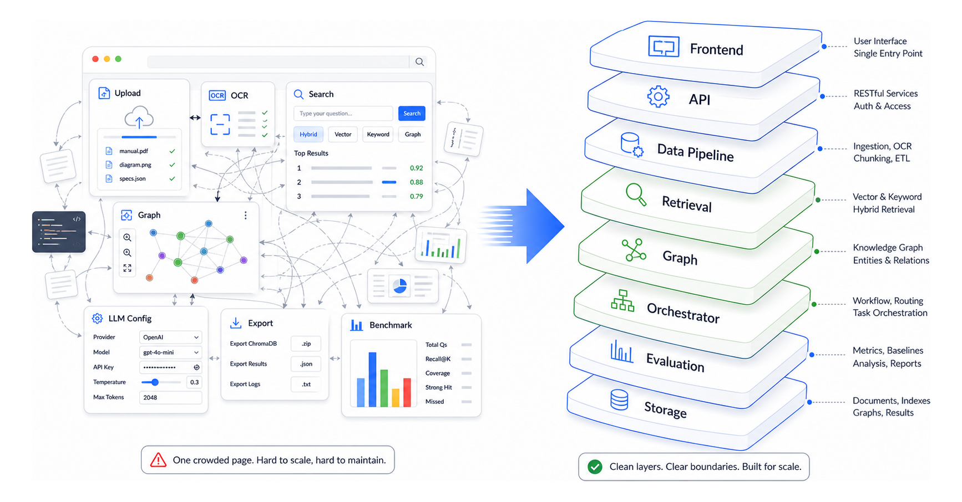
系统从页面走向工程化分层
data_pipeline、retrieval_engine、kg_pipeline、orchestrator、evaluation 各司其职。
Notes:
讲页面只是入口，真正价值是模块分层。
每一层都对应真实工程职责。

Slide 14
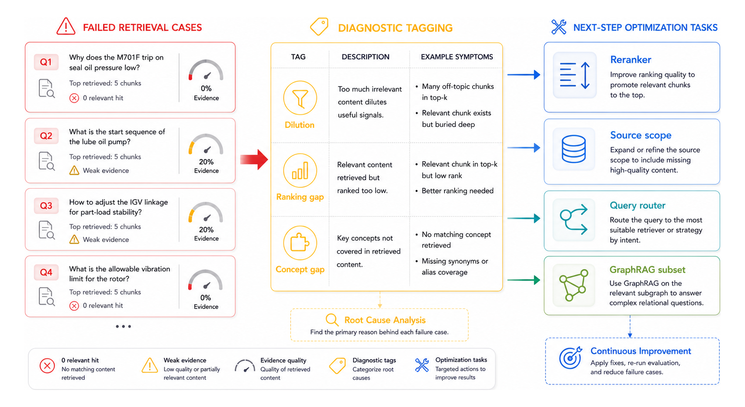
失败归因把问题变成优化路线图
失败不是结束，而是下一轮 source scope、reranker、router 和 GraphRAG 子集实测。
失败项不是只看分数，而是定位到 source scope、部件术语、证据页和 GraphRAG 子集。
Notes:
主动承认失败类型：zero-hit、ranking gap、concept gap。
把失败讲成下一步优化任务。

Slide 15
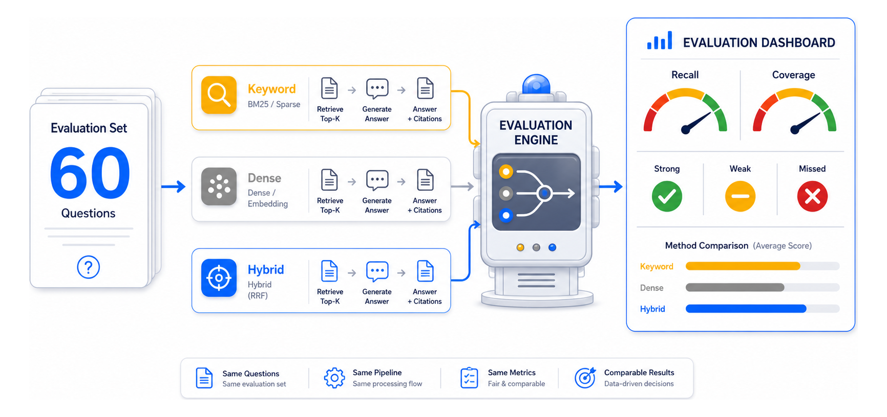
两个入口
避免现场把时间花在解释每个按钮上，只展示能打开、能评测、能出报告。
入口 1
https://javonloong.github.io/RAG/
入口 2
javonloong.github.io/RAG/evaluation.html
动作
导入仓库 → 开始评测 → 看总分 / baseline / 复制报告
兜底
GitHub API 403 时切换到内置快照继续演示
Notes:
现场演示控制在一分钟左右。
如果 403，不要慌，直接说这是匿名 API 限流，页面已经做了快照降级。

Slide 16
让动力装备资料真正变成
可检索、可引用、可评测的可信答案
我们做的不是一个普通问答页面，而是一套面向动力装备知识库的可复核系统。
资料接入
证据构建
关系理解
评测闭环
PDF / 扫描页 / JSON 标注
页码、来源、metadata
部件、故障、工况、维修动作
题目、baseline、失败归因
已经完成：资料接入、OCR 试错、索引、GraphRAG 链路、60 题评测和失败归因
谢谢老师
下一步：正式 embedding、reranker、GraphRAG local/global 同题实测和权限化任务队列
Notes:
结尾只收束，不再展开新技术点。
强调初心：让动力装备资料变成可检索、可引用、可评测的可信答案。

